Slide 1
Geneticky podmíněné choroby

Slide 2
Všechny lidské choroby lze rozdělit na:
- geneticky podmíněné
- způsobené zevními vlivy
- vyvolané kombinací obou faktorů
Pokroky v molekulárně genetickém výzkumu → genetická složka u mnoha „negenetických“ nemocí (vnímavost vůči bakteriálním infekcím, imunologická odpověď modifikovaná genetickými faktory)
Důležité pojmy
- hereditární = zděděný po rodičích
- familiární = přenášená z generace na generaci a postihující více členů rodiny
- kongenitální = přítomná při narození
ne všechny genetické choroby jsou kongenitální (Huntingtonova chorea: 3-4 dekáda)
ne všechny kongenitální nemoci mají genetický původ (kongenitální syfilis, toxoplasmóza)

Slide 3
Hlavní skupiny genetických chorob:
Monogenně podmíněné (mendelistické) choroby
mutace jednoho genu s výrazným efektem
- vzácné choroby (metabolické vady, střádavé choroby)
- obvykle hereditární a familiární
Choroby s multifaktoriálním (polygenním) typem dědičnosti
- porucha více genů s malým efektem + zevní vlivy
- některé běžné choroby (arteriální hypertenze, diabetes mellitus)
Cytogenetické choroby (chromozomové a genomové abnormality)
- odchylky počtu nebo struktury chromozomů

Slide 4
Frekvence různých typů dědičných onemocnění
Typ dědičnosti | Incidence při porodu | Prevalence ve věku 25 let | Prevalence v populaci
 | (na 1000) | (na 1000) | (na 1000)
Cytogenetické choroby | 6 | 1,8 | 3,8
Onemocnění způsobená mutacemi jednoho genu | 10 | 3,6 | 20
Onemocnní s multifaktoriální dědičností | ~50 | ~50 | ~600

Slide 5
Chromozomové abnormality
RNDr. Michaela Klementová

Slide 6
Chromozomální abnormality
= chromozomální aberace
jsou způsobené chyběním nebo přebýváním části chromozomu
nebo chyběním nebo přebýváním celého chromozomu
nebo více chromozomů (někdy nazýváno genomové abnormality)
choroby vzniklé v důsledku takových změn se označují jako cytogenetické choroby

Slide 7
Chromozomy
Každý člověk má v každé buňce kompletní genetickou výbavu -- 46 chromozomů.
- 44 tzv. somatických chromozomů
- 2 pohlavní chromozomy X a Y
žena má ve své genetické výbavě dva X chromozomy
- zapisujeme 46,XX
muž má jeden X a jeden Y chromozom - zapisujeme 46,XY

Slide 8



Rozdělení chromozomálních abnormalit
numerické
vrozené
strukturální
monosomie
Aneuploidie trisomie
triploidie
Polyploidie tetraploidie
Balancované Robertsonská translokace
reciproká translokace inverze
Nebalancované
delece
duplikace ring dicentr izochromozom

Slide 9
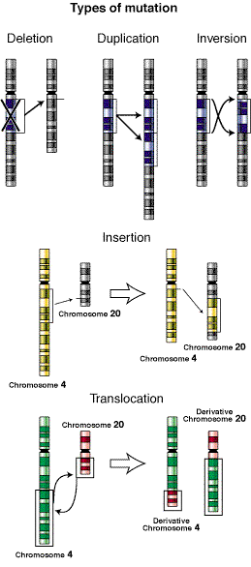

Slide 10
Chromozomální abnormality
odhad více než 50% zygot nese CHA
většina se potratí ještě před rozpoznáním těhotenství
> 50% potratů v 8.-15.týdnu
30 % všech potratů
většinou změny de novo (rodiče normální)
0,6% živě narozených
2,5% nedonošených dětí
cca 5% mrtvě narozených dětí

Slide 11
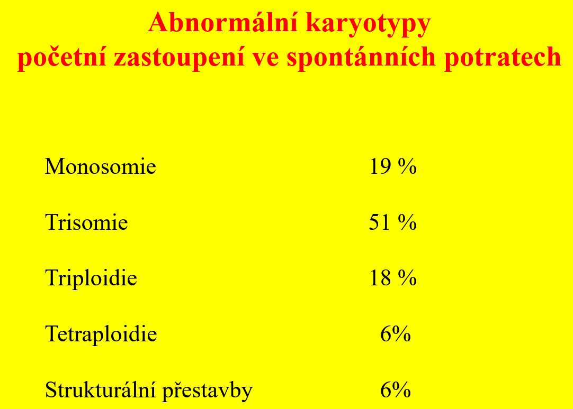

Slide 12
Frekvence trisomií
Na 1000 živě narozených dětí
Trisomie 21 1,2 Downův syndrom
Trisomie 18 0,2 Edwardsův syndrom
Trisomie 13 0,1 Patauův syndrom
delece na 5. chr. 0,05 Syndrom kočičího křiku

Slide 13
Výskyt a závislost na věku
Počet na 1000 narozených dětí (otec v podstatě neovlivňuje)
u 20 letých matek 1
u 30 letých matek 1,5
u 36 letých matek 7
u 40 letých matek 15
u 45 letých matek 50

Slide 14
Mechanizmy vzniku numerických CHA
1. Chyby v gametogenezi:
A.Nondisjunkce = nerozdělení homologních chromozomů (1. meiotické dělení) nebo chromatid v průběhu meiozy (2. meiotické dělení)
Důsledkem je vznik disomické (má jeden chromomozom navíc) a nulizomické gamety (chybí jeden chromozom).
Jeli postižen 1 pár chromozomů – po oplození – trizomie, monozomie.
Nondisjunkce postihuje všechny páry chromozomů – neredukovaná gameta – po oplození – triploidie
B. Opoždění chromozomu v anafázi meiozy – nuzisomická gameta - monosomie

Slide 15
Mechanizmy vzniku numerických CHA
2. Postzygotické chyby
A. Nondisjunkce – chybné rozdělení chromatid
při mitotickém dělení zygoty - vznik mozaiky
(= přítomnost 2 nebo více linií s odlišných
karyotypem)
Mozaika trizomie s normální linií ale častěji vzniká ztrátou chromozomu z trizomické zygoty!!
B. opoždění chromozomu v anafázi mitotického dělení – vznik mozaiky (normální a monozomická linie)

Slide 16
Mechanizmy vzniku numerických CHA
3. Chyby fertilizace
Dispermie – oplození vajíčka 2 spermiemi – triploidie se 2 otcovskými sadami
Vznik chiméry – vznik ze dvou zygot - oplozením vajíčka a polového tělíska, každé jednou spermií
s odlišným gonozomem –karyotyp 46,XX/46,XY….analogie k dvouvaječným dvojčatům
(Chimera = takový organismus, který je tvořen alespoň dvěmi buněčnými liniemi s odlišnou genetickou informací, která pochází z různých jedinců.)

Slide 17
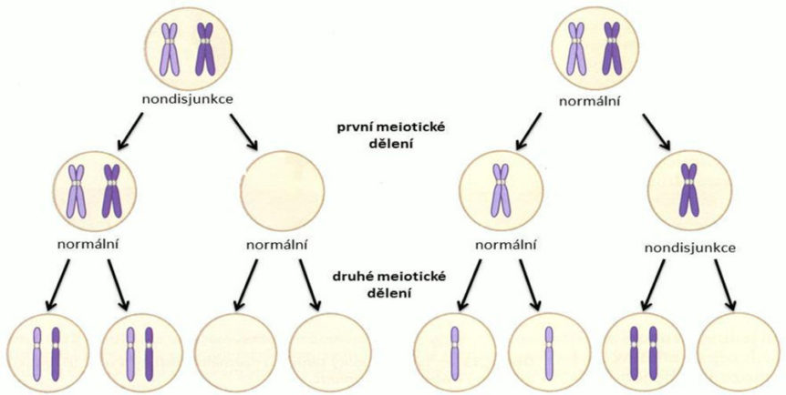

Slide 18
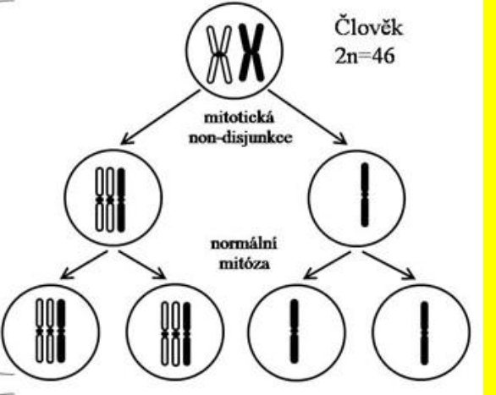
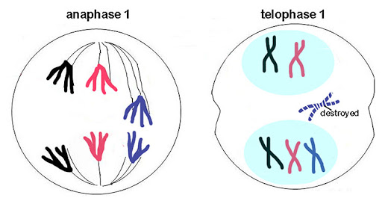

Slide 19
aneuploidie
= změna počtu chromozomů v saděů, kdy je jeden chromozom navíc, tedy trizomie (2n+1), nebo 1 chromozom chybí – monozomie (2n-1)
    porucha rozdělení sesterských chromozomů [meiotická non-disjunkce]
    později během rýhování → somatická mozaika
    většina autozomálních trizomií nedovoluje přežití
    přežití s trizomií 21, 18, 13 …..pacienti s trizomií 21 přežívají i do dospělosti, trizomie 8, ale ta se u živě narozených vždy vyskytuje v mozaice s převahou normální buněčné linie
    monosomie se týkají pouze chromozomu X, monosomie autozomů - potraty
  monosomie
    gonozomální
      Turnerův sy. (45, X0)
  trisomie
    autozomální
      Downův sy. (47, XX/XY + 21)
      Edwardsův sy. (47, XX/XY +18)
      Patauův sy. (47, XX/XY +13)
    gonozomální
      Klinefelterův sy. (47, XXY)

Slide 20
polyploidie
=je zmnožení chromozomální sady
porucha rozdělení celých sad – splynutí neredukované gamety nebo oplození 2 spermiemi (dispermie)
u triplodie je 69 chromozomů (3n), u tetraplodie 92 chromozomů (4n)
u člověka neslučitelné se životem
těhotenství je samovolně ukončeno potratem
molla hydatidosa (a pak těhotenství nutno ukončit potratem)
porod novorozence s triploidií – velmi časná letalita

Slide 21
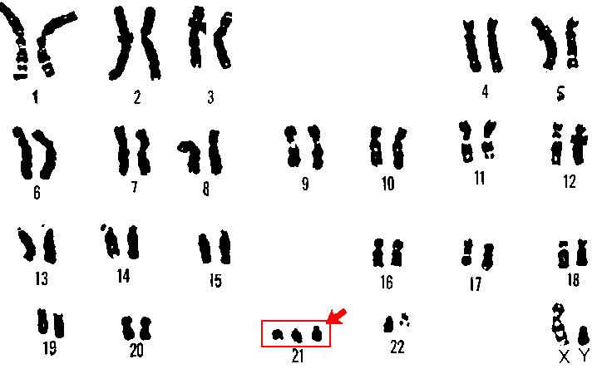
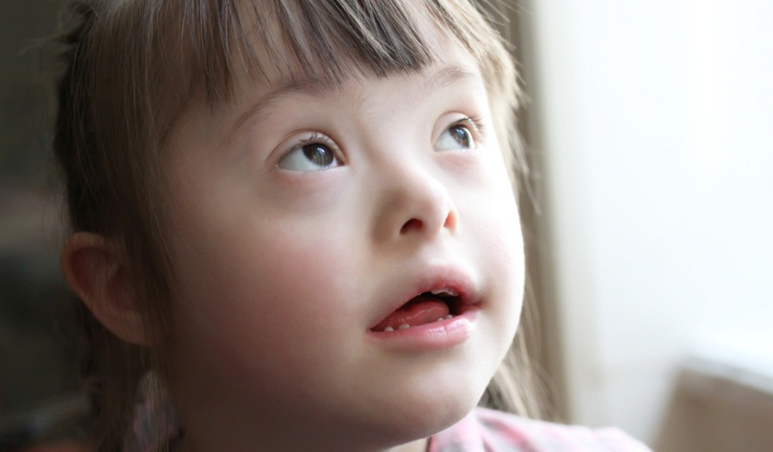
Downův sy. (trisomie 21)
- nejčastější chromozomální choroba
(1 : 700 porodů)
- incidence silně závislá na věku matky
- mladší než 20 let: 1 : 1550
- ve větu 35 let: 1 : 350
- starší než 45 let: 1 : 25
Klinické příznaky
plochý obličej, epikantické řasy, opičí rýhy na dlaních
mentální retardardace (IQ 25 až 50)
kongenitální malformace (srdeční vady ve 40%)
zvýšená vnímavost k infekcím (neobjasněno)
zvýšené riziko vzniku akutní leukemie
Alzheimerova choroba ve středním věku
střední doba přežití: 47 let

Slide 22
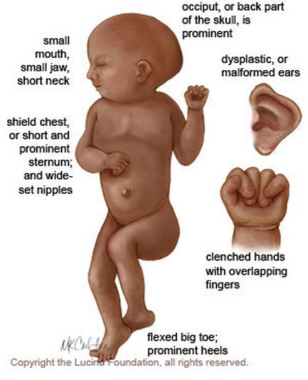
Edwardsův sy. (trisomie 18)
1 : 8000 porodů
prominující záhlaví, mikrognacie,
nízko položené boltce, překrývající
se prsty, prominující paty,
flektovaný palec nohy
mentální retardace
vrozené srdeční vady,
malformace ledvin

Slide 23
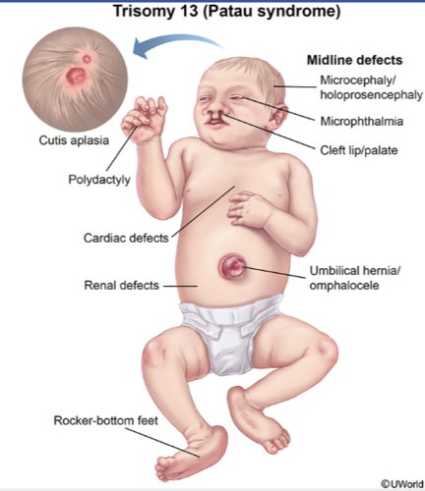
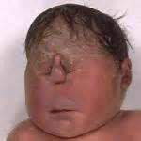
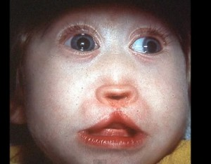
Patauův sy. (trisomie 13)
1 : 15000 porodů
mikrocefalie, mikrofthalmie, rozštěp rtu a patra, polydaktylie
mentální retardace
vrozené vady srdce a ledvin

Slide 24
Gonozomální choroby
Zvláštní rysy gonozomů:
- X chromozom: široká škála karyotypů od 45(X0) po 49 (XXXXY) slučitelná se životem (aktivní pouze jeden X chromozom)
- Y chromozom nese pouze velmi malé množství genetické informace → dva nebo tři Y chromozomy u fenotypicky normálních mužů

Slide 25

Turnerův sy. (monozomie X)
monosomie krátkého raménka nebo celého chromozomu X (45, X0) u žen
1 : 3000
hypogonadismus (těžká atrofie ovarií → primární amenorea)
nízký vzrůst
štítovitý hrudník, široce položené bradavky
dilatované lymfatické cévy na krku (cystický hygrom) → později kožní řasy
adolescence: infantilní habitus, sporé pubické ochlupení
vrozené vady:
- dvoucípá aortální chlopeň, koarktace aorty
- podkovovitá ledvina
autoimunní hypothyreóza
mentální status obvykle normální

Slide 26

Klinefelterův sy. (47, XXY)
nejméně dva chromozomy X a jeden nebo více chromozomů Y (47, XXY) u mužů
1 : 1000
rizikové faktory: vyšší věk matky, ozáření v anamnéze některého z rodičů
nejčastější příčina mužského hypogonadismu
atrofie varlat → snížená hladina testosteronu, sterilita
vysoký vzrůst, eunuchoidní habitus
snížený růst vousů a ochlupení
gynekomastie
lehká (někdy neprokázaná) mentální retardace
vyšší riziko vzniku ca prsu a SLE

Slide 27
Superfemale sy. (47,XXX)
triple X, trizomie chromozomu X
nemá výrazný klinický obraz
některé ženy jsou vyšetřovány kvůli infertilitě
mohou se vyskytnout menší problémy psychosociálního rázu

Slide 28
Supermale sy. (47,XYY)
je způsoben přítomností dvou a více chromozomů Y
dříve se tento syndrom označoval jako „Supermale“ – tento termín se dnes již nepoužívá
syndrom má minimum klinických příznaků
muži mohou mít vyšší postavu a mírné psychosociální poruchy

Slide 29
Balancováné
v buňkách je normální množství genetického materiálu
nedošlo ke ztrátě ani k přebývání části chromozomální výbavy
nositelé obvykle nemají žádné fenotypové projevy, kromě vzácných situací, kdy se chromozomálním zlomem poškodí nějaký významný funkční gen
závažné je riziko pro jejich potomstvo – může docházet ke tvorbě gamet s nebalancovanou chromozomální výbavou
Reciproké translokace jsou vzájemné, reciproké výměny segmentů mezi dvěma nehomologními chromozomy, počet chromozomů zůstává stejný
Např.: translokace t(9;22) u myeloidní leukémie – Filadelfský chromozom, translokace t(8;14) u Burkittova lymfomu
inverze, inzerce

Slide 30
Nebalancované
změna genomu ve smyslu chybění nebo přebývání určité části genetického materiálu
tento stav s sebou nese většinou závažné klinické důsledky
delece, duplikace, ring chromozom, izochromozom
Izochromozom je chromozom, který má duplikované jedno rameno, zatímco druhé je deletované. Vzniká chybným (příčným) štěpením centromery (namísto podélného) v druhém meiotickém dělení nebo v mitóze. Nejčastějším případem izochromozomu u živě narozených je izochromozom pro dlouhá ramena X chromozomu, přítomný u části pacientek s Turnerovým syndromem. Pacientka s takovýmto chromozomálním nálezem může být fertilní (je zachována kritická oblast genů na dlouhých ramenech X). Často se isochromosomy vyskytují v karyotypech nádorových buněk.

Slide 31
Syndrom Cri du chat neboli syndrom kočičího křiku – či mňoukání
je způsoben delecí na krátkém raménku chromozomu 5
rozsah této delece může být různý, může jít až o deleci celého krátkého raménka, pak je ale rozsah postižení závažnější
nejtypičtějším příznakem je charakteristický zvuk, způsobený anomálií hrtanu, který postižení jedinci vydávají a podle kterého dostal syndrom své jméno
další příznaky zahrnují těžkou mentální retardaci, mikrocefalii, poruchy motoriky, růstovou retardaci, vrozené vady srdce aj.
Wolfův-Hirschhornův syndrom
je způsoben delecí krátkých ramen 4. chromozomu
pacienti jsou retardováni, mají dymorfické rysy, rozštěpy rtu a patra, mikrocefalii, srdeční vady, hypospadii

